Slide 1



OKIEŁZNAĆ POTWORA
jak skutecznie kontrolować AI w organizacji?
Toruń, 27.05.2025
Notes:
Mieliście kiedyś okazję?
aktywnym tempomatem

Slide 2
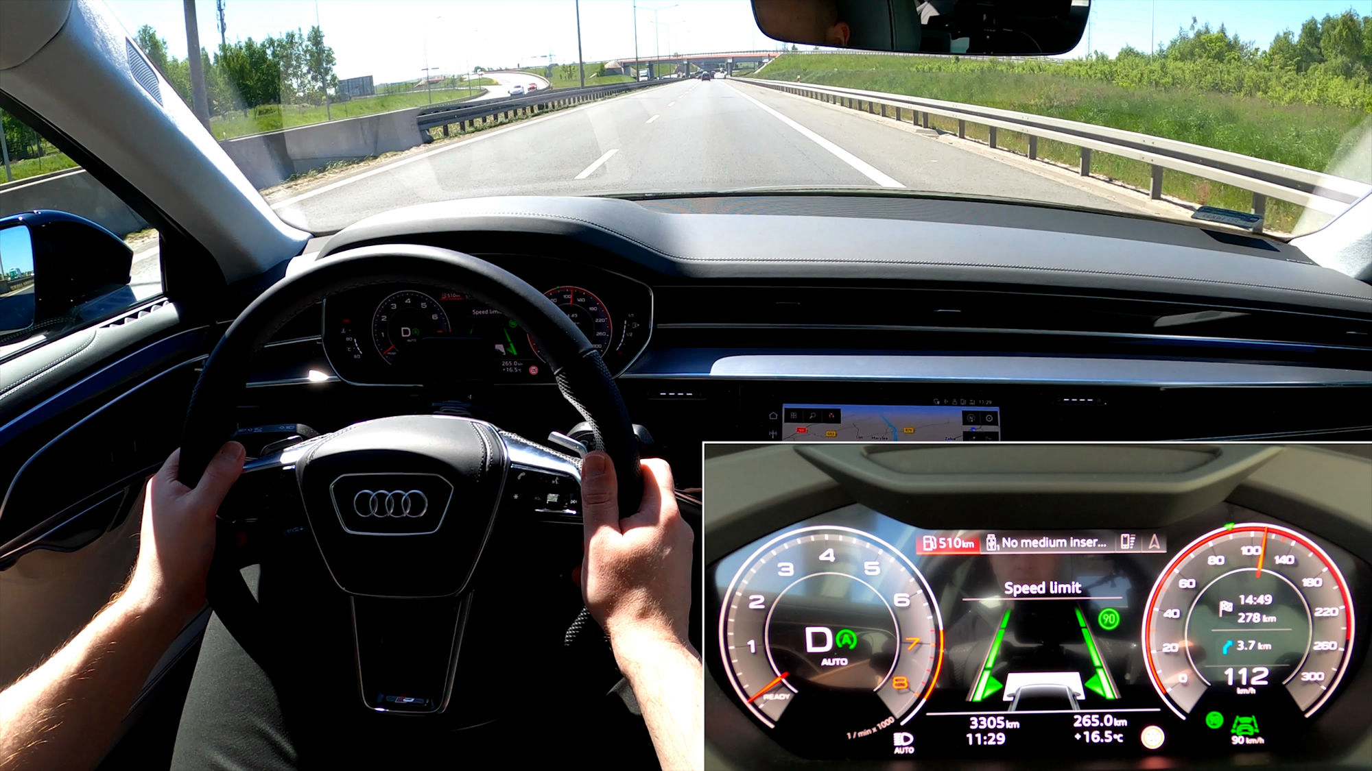
Notes:
półinteligentny autopilot
sam nie pojedzie, ale… prędkość, odstęp, pas
kto miał okazję?
ja: autostrada, komputer, ręce, rozjazd, przywalę? nie przywalę
zaufanie rosło

Slide 3
Zaufanie
Notes:
nazywam się...
porozmawiamy o zaufaniu:
- do AI
- do systemów autonomicznych
- do ogólnie pojętej innowacyjnej technologii

Slide 4
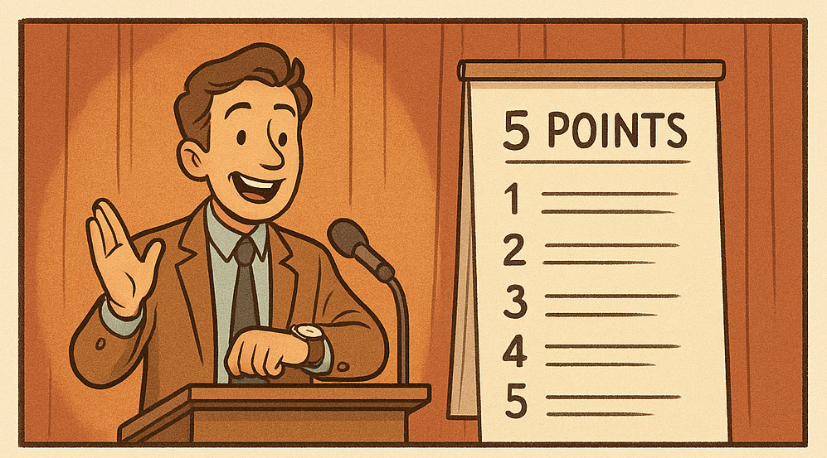

Slide 5
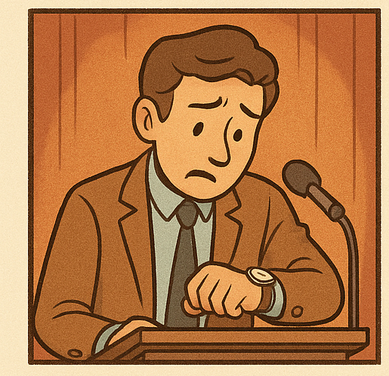
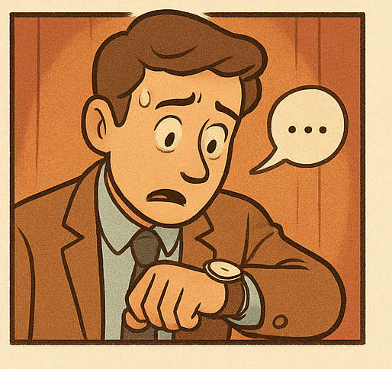

Slide 6
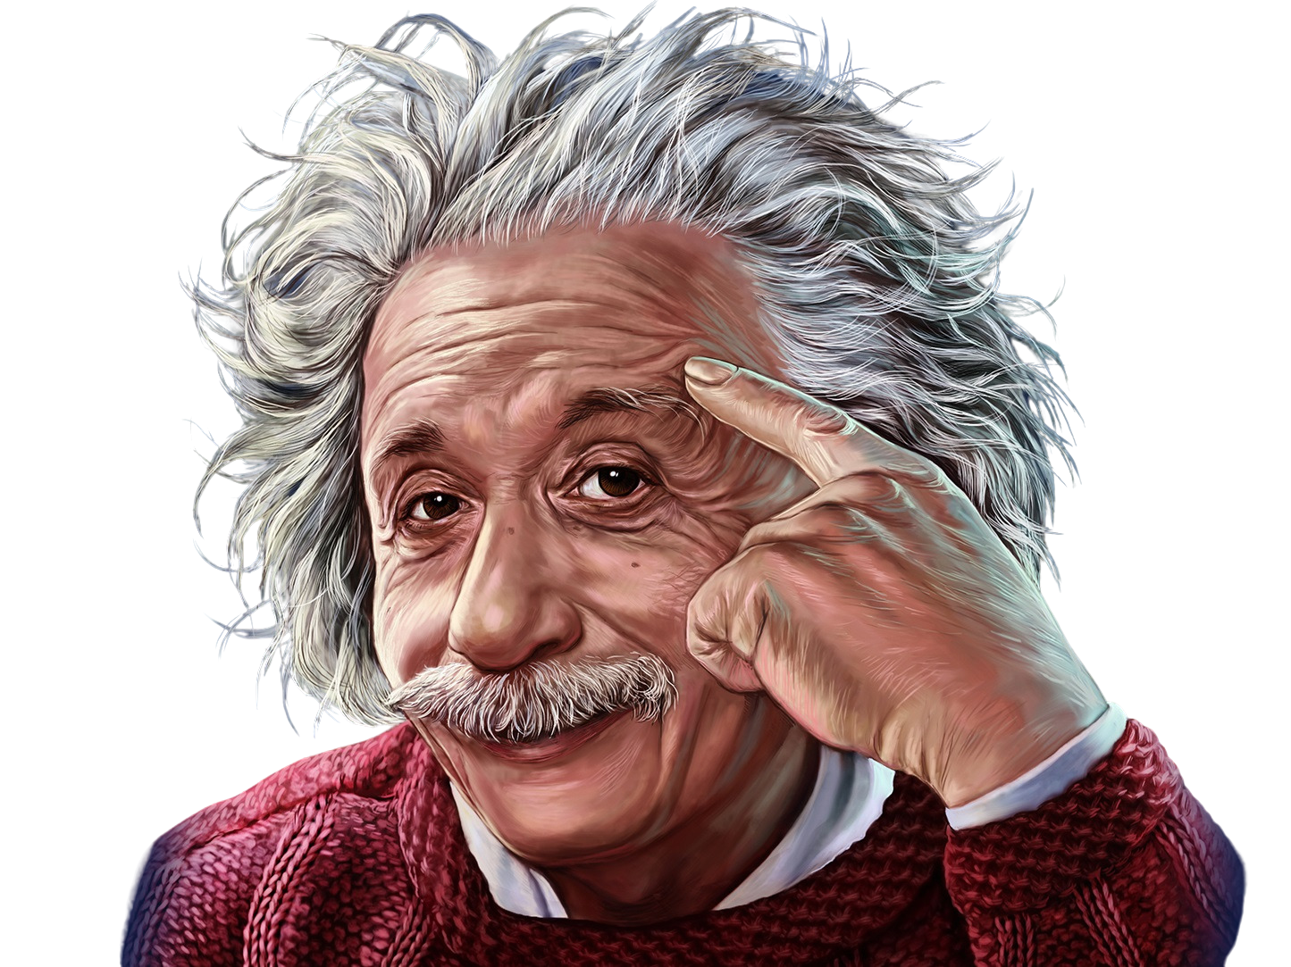

Notes:
jak to nigdy nie powiedział Einstein...

Slide 7
Szaleństwem jest robić wciąż to samo i oczekiwać różnych rezultatów
Notes:
dlatego ja postanowiłem dziś coś zmienić i przygotowałem...

Slide 8
8 obiekcji
dotyczących zaufania do wdrożenia AI
Notes:
obiekcji dotyczących zaufania i różnych obiekcji związanych z AI i wdrożeniem AI
na pierwszy ogień...

Slide 9
1.
Tyle się mówi o tym AI, takie to jest napompowane, ale czy to w ogóle działa?
Notes:
DZIAŁA!
ale trzeba podejść do tematu z głową

Slide 10

Notes:
- szerokie wdrożenie
- bez planu, bez strategii spójnej z...
- pójście w AI po to, aby mieć...
SZALEŃSTWO - strata kasy, czasu i potencjału
żeby zrobić dobrze:
- krok po kroku
- uważność do biznesu

Slide 11

Posadź AI na konkretnych, kluczowych procesach!
Notes:
1. wybierzcie konkretne procesy / fragmenty procesów
2. na których możecie posadzić AI
- testować
- oswajać
- śledzić wyzwania
gładko i naturalnie adaptować AI w organizacji

Slide 12
Zanim posadzisz AI na procesie:
Notes:
haczyk polega na tym, że są pewne warunki

Slide 13
Zanim posadzisz AI na procesie:
Uporządkowany, opisany, działający proces
Notes:
Proces musi być: opisany, sprawdzony, działający

Slide 14
Zanim posadzisz AI na procesie:
Uporządkowany, opisany, działający proces
Możliwie maksymalnie zautomatyzowany proces
Notes:
...jeśli była lub jest na to przestrzeń, to maksymalnie zautomatyzowany

Slide 15
Zanim posadzisz AI na procesie:
Uporządkowany, opisany, działający proces
Możliwie maksymalnie zautomatyzowany proces
AI rozszerzające możliwości automatyzacji procesu
Notes:
dopiero wtedy AI, które rozszerzy możliwości automatyzacji procesu
z czystym sumieniem; PESA good:
- był konkretny, kluczowy proces
- był system PLM
- była wizja, że AI może ten proces usprawnić

Slide 16
2.
Czyli jak nie mamy uporządkowanych i zautomatyzowanych procesów, to musimy na razie zapomnieć o AI?
Notes:
nie do końca
ja sytuację takich firm, które przespały, przegapiły z różnych powodów cyfryzację i są trochę za rynkiem porównuję do

Slide 17

Notes:
sytuacji krajów Afrykańskich, które nie brały udziału w 2. i 3. rewolucji przemysłowej na taką skalę jak kraje zachodu
2. - prąd, 3. - internet, komputery
przegapiły czas, jak u nas było budowane
ofc są w plecy, ale mogą wykorzystać potencjał AI we wprowadzaniu prądu

Slide 18
Wykorzystaj AI do uporządkowania i zautomatyzowania procesów!
Notes:
też tak możecie!
jak już zdecydujecie, że ma to sens, to na pewno pojawi się pytanie

Slide 19
3.
Ile to kosztuje i jak zrobić, żeby nie popłynąć na wdrożeniu?
Notes:
luźno licząc…

Slide 20

Ile kosztuje AI?
100 zł

Slide 21

Ile kosztuje AI?
100 zł
100.000.000.000 zł

Slide 22


Ile kosztuje AI?
100 zł
100.000.000.000 zł

Slide 23


Ile kosztuje AI?
100 zł
100.000.000.000 zł
Notes:
no i co w związku z tym?
to zależy
Każdy szanujący się dostawca…

Slide 24
Zacznij od krótkiego, konkretnego Proof of Concept (PoC)!
Notes:
na początek PoC, pilotaż, demo

Slide 25

Dobre PoC powinno:
trwać maksymalnie 3 miesiące,
Notes:
krótkie: PoC powinno trwać...

Slide 26
Dobre PoC powinno:
trwać maksymalnie 3 miesiące,
mieć zdefiniowane wymierne cele biznesowe,
Notes:
np.: skrócenie czasu procesu o X

Slide 27
Dobre PoC powinno:
trwać maksymalnie 3 miesiące,
mieć zdefiniowane wymierne cele biznesowe,
nieść za sobą konkretną wartość biznesową,
Notes:
uwaga: cel biznesowy i wartość biznesowa to dwie różne rzeczy
wartość mówi o tym co nam to da, jak zrealizujemy cel
np.: skracając czas procesu...

Slide 28
Dobre PoC powinno:
trwać maksymalnie 3 miesiące,
mieć zdefiniowane wymierne cele biznesowe,
nieść za sobą konkretną wartość biznesową,
mieć cenę mieszczącą się w akceptowalnym budżecie inwestycyjnym

Slide 29
Dobre PoC powinno:
trwać maksymalnie 3 miesiące,
mieć zdefiniowane wymierne cele biznesowe,
nieść za sobą konkretną wartość biznesową,
mieć cenę mieszczącą się w akceptowalnym budżecie inwestycyjnym
być kompletne, możliwe do wykorzystania w praktyce.
Notes:
tzn.: powinno, bez wodotrysków, ale spełniać cel biznesowy, dostarczać wartość
być (mówiąc po staropolsku) takim komperhensywnym rozwiązaniem, z którego można korzystać
nawet jeśli na tym miałaby się zakończyć współpraca z dostawcą

Slide 30
Dzięki dobremu PoC:
sprawdzisz, dostawcę i jego rozwiązanie,
Notes:
dzięki temu:
- w sensownym czasie,
- za sensowne pieniądze
sprawdzicie, czy to co oferuje dostawca w ogóle działa...
.... zobaczycie jak się współpracuje z dostawcą, z ludźmi

Slide 31
Dzięki dobremu PoC:
sprawdzisz, dostawcę i jego rozwiązanie,
ocenisz, czy rozwiązanie pasuje do Twojej firmy i czy ludzie w ogóle z niego korzystają,
Notes:
bo często coś wygląda dobrze tylko na papierze, a praktyka praktyką

Slide 32
Dzięki dobremu PoC:
sprawdzisz, dostawcę i jego rozwiązanie,
ocenisz, czy rozwiązanie pasuje do Twojej firmy i czy ludzie w ogóle z niego korzystają,
ocenisz, czy rozwiązanie przynosi realną wartość.
Notes:
realną, wymierną wartość dla biznesu, czy jednak "pomaga, ale nie za bardzo"
… kolejna, jedna z moich ulubionych obiekcja:

Slide 33
4.
Czy to naprawdę robi AI, czy zatrudniacie 700 pracowników w Indiach, jak Amazon?
Notes:
W latach 80' McDonalds nieustannie dementował plotki, jakoby do swoich burgerów dodawali robaki

Slide 34

Notes:
ówczesny prezes i właściciel sieci, Ray Kroc (Krok) odniósł się do tego krótko:
"Nie stać nas na to, aby dodawać robaki do mięsa. Wołowina kosztuje półtora dolara za funt, a dżdżownice 6 dolarów"
ja mówię tak samo: nie stać nas na to!

Slide 35
Normalnych firm nie stać na udawanie, że ich rozwiązanie to AI!
Notes:
jeśli ktoś nie jest liderem technologicznym, jak Amazon, który musi coś za wszelką cenę udowodnić - to to się nie dodaje
częściej: AI bez prawdziwego AI albo AI na siłę, żeby podbić wartość marketingową
____
także, skoro mamy już wdrożenie....

Slide 36
5.
Jak mieć pewność, że AI działa dobrze i jej działania dają pożądane rezultaty?
Notes:
zanim wejdziemy w to głębiej
wyjaśnijmy sobie jedną rzecz
kiedy mamy tradycyjną technologię...

Slide 37
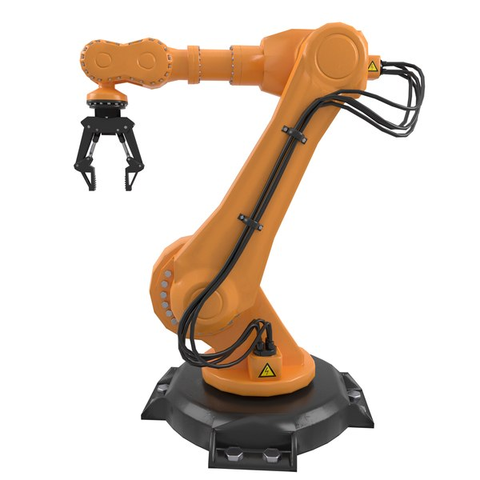

Notes:
system IT, robota
- działanie z definicji przewidywalne
- nawet najbardziej złożony system, zaawansowane ramię działa w z góry określony sposób, bez odstępstw
testy -> warunki brzegowe, wyjątki -> zaufanie (1, 100, 1000)

Slide 38

Jak działa:
deterministycznie
Notes:
tradycyjna technologia działa w sposób deterministyczny
absolutnym przeciwieństwem takiego stanu jest...

Slide 39

Jak działa:
deterministycznie
niedeterministycznie
Notes:
CZŁOWIEK!
ludzie działają i podejmują decyzję w sposób niedeterministyczny, nieprzewidywalny

Slide 40
Jak działa:
AI
deterministycznie
niedeterministycznie
Notes:
sztuczna inteligencja jest pomiędzy
bo choć sztuczna, bo ograniczona założeniami, dostępnymi danymi
to jednak inteligencja

Slide 41

Jak działa:
AI
deterministycznie
niedeterministycznie
Notes:
sposób podejmowania decyzji ma bardzo podobny do ludzi
żeby odpowiedzieć na obiekcję -> sparafrazujmy

Slide 42
Jak mieć pewność, że człowiek dobrze pracuje i jego praca daje pożądane rezultaty?
Notes:
musicie przyznać, że to jest łatwiejsze pytanie
co robimy z pracownikami?
- pilnujemy
- stawiamy cele, mierzymy rezultaty
Definiujemy ludziom KPI!

Slide 43
Trzeba zdefiniować sztucznej inteligencji KPI-je biznesowe!
Notes:
więc krótko:
....KPI, KPI...

Slide 44
6.
Jak AI zabierze ludziom nudną, powtarzalną i nierozwojową pracę, to będą oni szczęśliwsi i bardziej kreatywni.
Notes:
mówi się, że...

Slide 45
6.
Jak AI zabierze ludziom nudną, powtarzalną i nierozwojową pracę, to będą oni szczęśliwsi i bardziej kreatywni.
Jak policzyć ROI od tego szczęścia?
Notes:
mierzenie miękkich korzyści -> trudne / nie niemożliwe
dwa słowa elementarnej teorii:
aby móc efektywnie śledzić KPI

Slide 46

KPI + Cel
Notes:
trzeba przypiąć do niego jakiś cel
żeby ten cel był sensownie określony i zdefiniowany

Slide 47
EFEKT BIZNESOWY
KPI + Cel
Notes:
jego spełnienie, zrealizowanie musi wywierać konkretny wpływ na jakiś efekt biznesowy

Slide 48

Cel strategiczny
EFEKT BIZNESOWY
KPI + Cel
Notes:
który bezpośrednio przyczynia się do realizacji celu strategicznego
jasne? proste?

Slide 49
Cel strategiczny
EFEKT BIZNESOWY
KPI + Cel
Notes:
oczywiście definiujemy to wychodząc od celu strategicznego przedsiębiorstwa
mając to na uwadze, wróćmy do szczęścia

Slide 50
Na jaki policzalny efekt biznesowy może wpłynąć szczęście pracowników?
Notes:
spróbujmy odpowiedzieć na pytanie...
...jakieś pomysły?

Slide 51
Na jaki policzalny efekt biznesowy może wpłynąć szczęście pracowników?
Mniejsza rotacja w działach.

Slide 52
Na jaki policzalny efekt biznesowy może wpłynąć szczęście pracowników?
Mniejsza rotacja w działach.
Mniejsza ilość błędów ludzkich.

Slide 53
Na jaki policzalny efekt biznesowy może wpłynąć szczęście pracowników?
Mniejsza rotacja w działach.
Mniejsza ilość błędów ludzkich.
Więcej inicjatyw oddolnych, Kaizen.

Slide 54
Miękkie korzyści da się przeliczyć na kasę!
Notes:
wniosek: da się to zdefiniować i na koniec przełożyć na kasę...
... a będąc znów przy kasie
często pojawiająca się obiekcja, może nie tymi słowami:

Slide 55
7.
Usprawnimy proces, poniesiemy koszty, ale efekty będą najbardziej widoczne w innym dziale.

Slide 56
7.
Usprawnimy proces, poniesiemy koszty, ale efekty będą najbardziej widoczne w innym dziale.
Nie zepnie mi się to w budżecie działu.
Notes:
to jest problem fundamentalno - strategiczny
- firmy w firmie
- silosy informacyjne

Slide 57
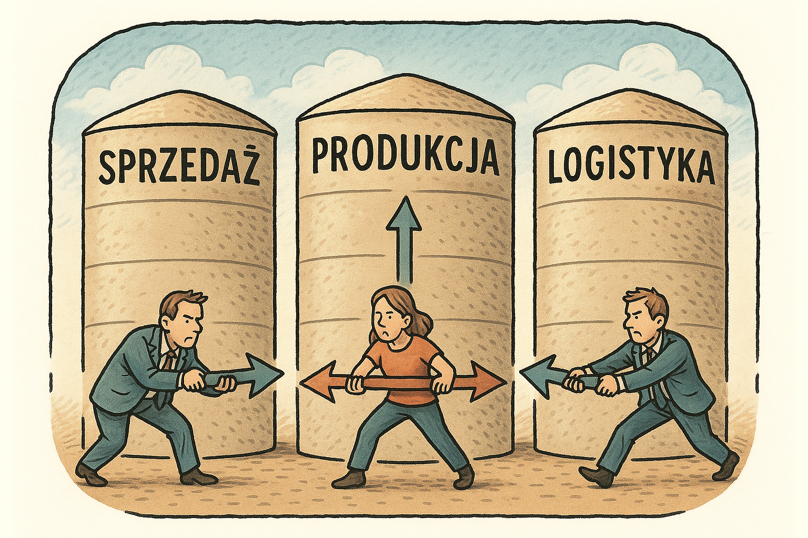
Notes:
- brak wspólnych, spójnych celów
- każdy dział ma: analityków, KPI-je, excele
- każdy ciągnie w swoją stronę
okropne i nagminne
banał: "trzeba spojrzeć na organizację holistycznie, jak na jeden spójny organizm"
przykład: logistyka -> produkcja -> sprzedaż -> zapas -> Norwegia

Slide 58
Notes:
co z tym zrobić? wróćmy do schematu sprzed kilku minut i go rozbudujmy

Slide 59
Cel strategiczny
Notes:
każda firma powinna mieć…

Slide 60
Cel strategiczny
Cel działu X
Cel działu Y
Cel działu Z

Slide 61
Cel strategiczny
EFEKT BIZNESOWY
EFEKT BIZNESOWY
EFEKT BIZNESOWY
Cel działu X
Cel działu Y
Cel działu Z

Slide 62
Cel strategiczny
EFEKT BIZNESOWY
EFEKT BIZNESOWY
EFEKT BIZNESOWY
Cel działu X
Cel działu Y
Cel działu Z
KPI-je
KPI-je
KPI-je

Slide 63
Cel strategiczny
EFEKT BIZNESOWY
EFEKT BIZNESOWY
EFEKT BIZNESOWY
Cel działu X
Cel działu Y
Cel działu Z
EFEKT BIZNESOWY
EFEKT BIZNESOWY
EFEKT BIZNESOWY
KPI-je
KPI-je
KPI-je

Slide 64
Likwidacja silosów informacyjnych sprawia, że wszyscy grają do jednej bramki!

Slide 65
8.
Jak się do tego zabrać i jak ocenić co ten AI może u mnie zrobić?
Notes:
do realizacji każdego zadania

Slide 66
Potrzebny jest sprytny plan wdrożenia AI do procesu!
Notes:
potrzebny jest plan
i ja mam dla was ten plan
bazując na doświadczeniu, rozmowach, blablabla

Slide 67
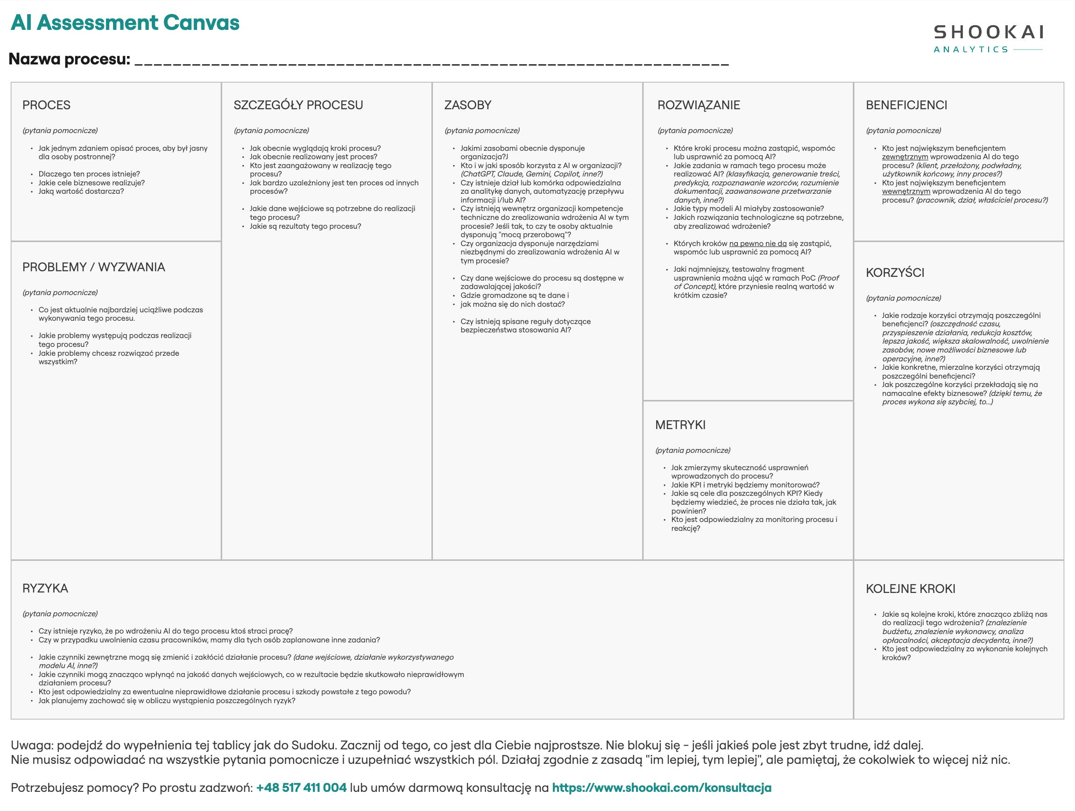

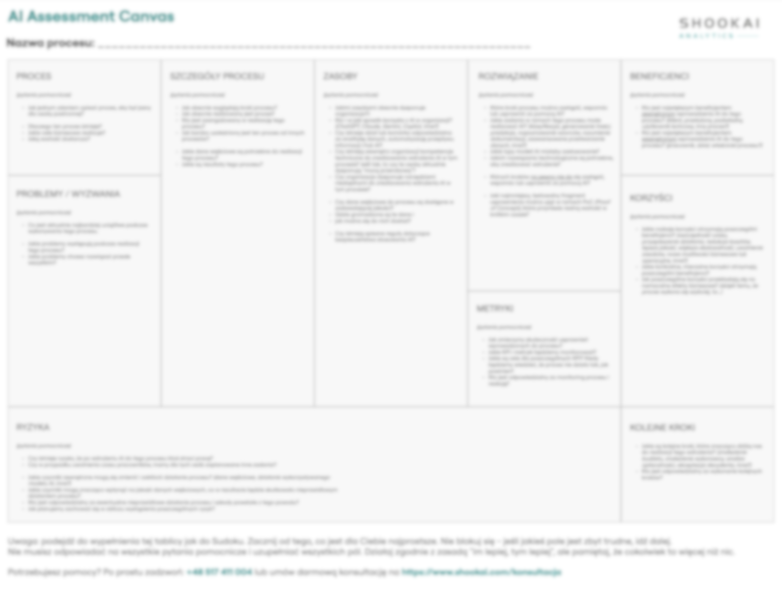
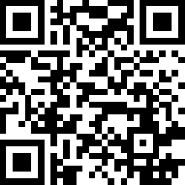

AI Assessment Canvas
Notes:
który przeprowadzi was przez różne, konkretne obszary i pozwoli stworzyć kompletny plan wdrożenia sztucznej inteligencji
za darmo
rozmowa: zapraszam, ale bez obowiązku
”bierzcie, pobierajcie, przesyłajcie dalej, korzystajcie i wdrażajcie z sukcesami AI w swoich firmach”
powodzenia, cześć!

